Slide 1
[FULL 화면 조정 페이지……..………]
[두번째줄 화면 조정 페이지~………]
Notes:
(지우지마세요) OBS 자막 화면 조정 페이지 입니다

Slide 2


Slide 3
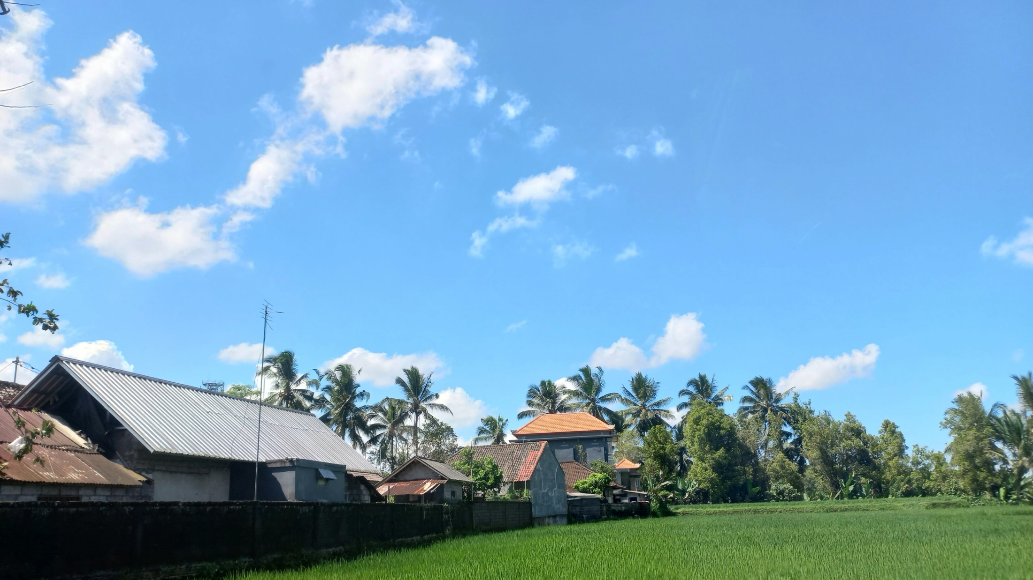


Mari kita berdoa sebelum memulai ibadah bersama
“Enam hari sebelum Paskah!”
(Yoh 12:1-11)

Slide 5
내 평생 사는 동안 (Seumur Hidupku)
Seumur hidupku 'ku puji Tuhan
Selagi adaku 'ku puji Tuhan
내 평생 사는 동안 주 찬양하리 여호와 하나님 내 주를 찬양하리

Slide 6
Manis Kau dengar renungan hatiku
Bersukacita 'ku di dalam Tuhan
주님을 묵상함이 즐겁도다. 내 영혼 주 안에서 참 기쁘리

Slide 7
Pujilah Tuhan, hai jiwaku
Pujilah Tuhan, hai jiwaku
내 영혼아 주님을 송축하라. 내 영혼아 주님을 찬양하라.
Notes:
reff

Slide 8
Pujilah Tuhan, hai jiwaku
Pujilah Tuhan, hai jiwaku
내 영혼아 주님을 송축하라. 내 영혼아 주님을 찬양하라.
Notes:
reff

Slide 9
내 평생 사는 동안 (Seumur Hidupku)
Seumur hidupku 'ku puji Tuhan
Selagi adaku 'ku puji Tuhan
내 평생 사는 동안 주 찬양하리 여호와 하나님 내 주를 찬양하리

Slide 10
Manis Kau dengar renungan hatiku
Bersukacita 'ku di dalam Tuhan
주님을 묵상함이 즐겁도다. 내 영혼 주 안에서 참 기쁘리

Slide 11
Pujilah Tuhan, hai jiwaku
Pujilah Tuhan, hai jiwaku
내 영혼아 주님을 송축하라. 내 영혼아 주님을 찬양하라.
Notes:
reff

Slide 12
Pujilah Tuhan, hai jiwaku
Pujilah Tuhan, hai jiwaku
내 영혼아 주님을 송축하라. 내 영혼아 주님을 찬양하라.
Notes:
reff

Slide 14
예배국 컴퓨터에 있는걸로 넣기

Slide 16

Notes:
오늘의 말씀(제목,성경구절

Slide 17
Liturgos
Penatua / An Byung Yeon
사회자 : 안병연 국장
Notes:
Penatua / An Byung Yeon, Diaken / Setia Parasian

Slide 19
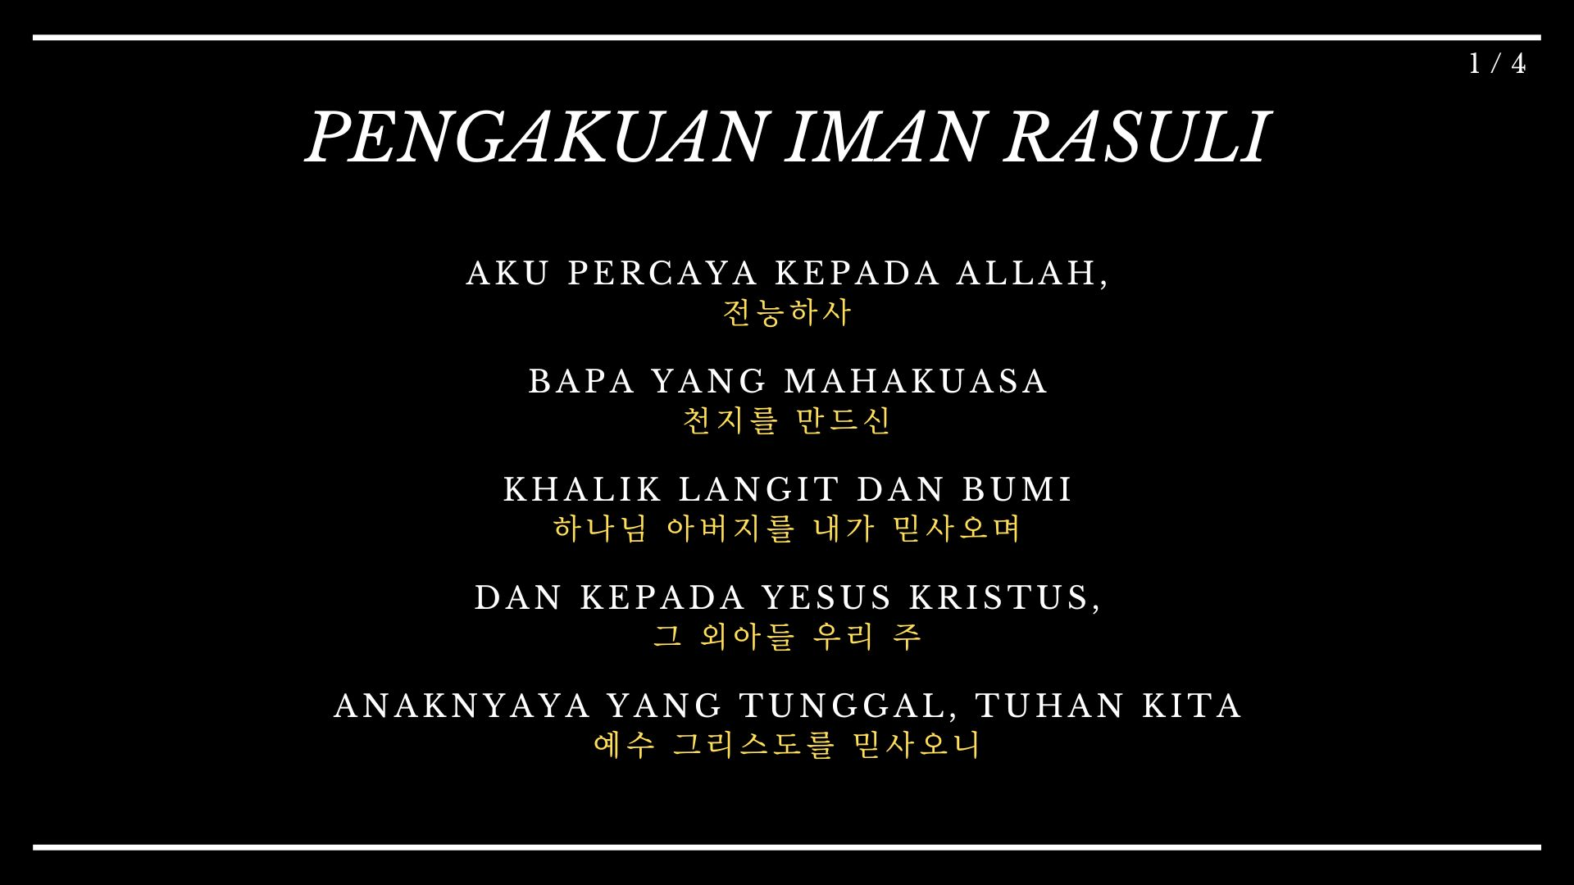

Slide 20
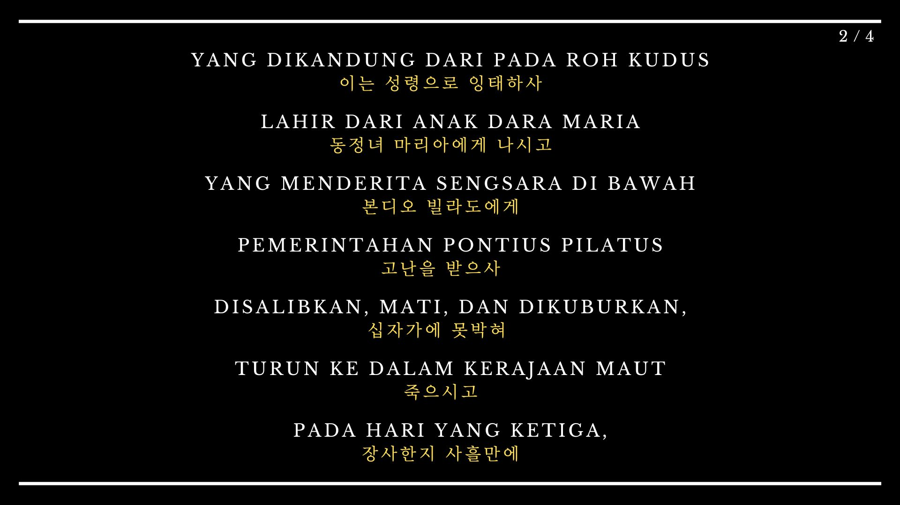

Slide 21
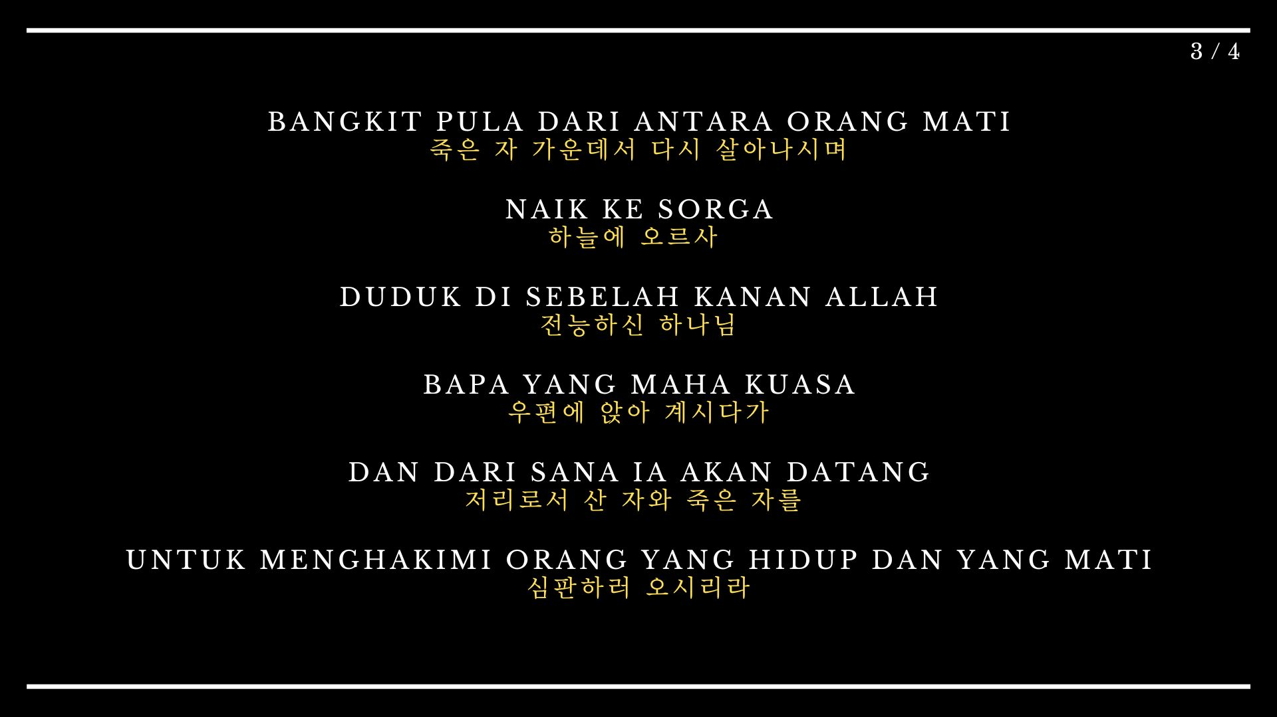

Slide 22
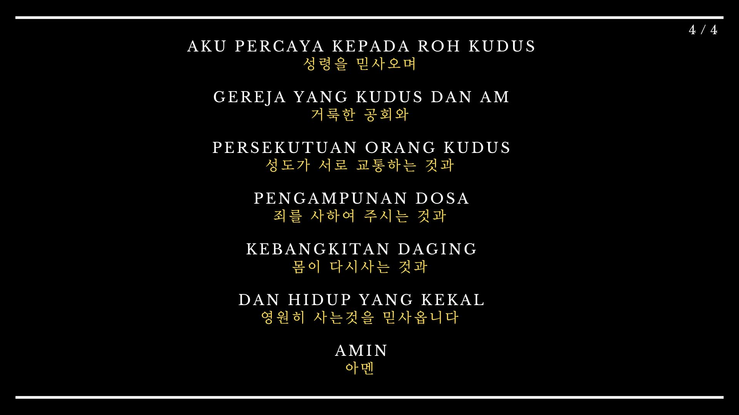

Slide 24
[KJ 404] Ku Disalibkan dengan Tuhanku [구주와 함께 나 죽었으니]
[1] 'Ku disalibkan dengan Tuhanku;
hidupNya pun diberi padaku.

Slide 25
Memandang padaMu, ya Tuhanku,
'ku tiap saat benar milikMu.

Slide 26
Setiap saat hatiku kenal
kasih ilahi dan hidup kekal.
Notes:
후렴1

Slide 27
Memandang PadaMu, ya Tuhanku,
'ku tiap saat benar milikMu.
Notes:
후렴2

Slide 28
[2] Di pencobaan Tuhanku dekat,
turut memikul beban yang berat,

Slide 29
di kedukaan Teman yang erat;
setiap saat dib'riNya berkat.

Slide 30
Setiap saat hatiku kenal
kasih ilahi dan hidup kekal.
Notes:
후렴1

Slide 31
Memandang PadaMu, ya Tuhanku,
'ku tiap saat benar milikMu.
Notes:
후렴2

Slide 32
[3] Tiada tangisan dan hati sedih,
tiada keluh di bahaya ngeri

Slide 33
yang oleh Yesus tak dimengerti
setiap saat, dengan tak henti.

Slide 34
Setiap saat hatiku kenal
kasih ilahi dan hidup kekal.
Notes:
후렴1

Slide 35
Memandang PadaMu, ya Tuhanku,
'ku tiap saat benar milikMu.
Notes:
후렴2

Slide 36
[4] Kelemahanku dirasakanNya;
bila 'ku sakit, dipulihkanNya;

Slide 37
setiap saat, gelap dan cerah,
Yesus, Tuhanku, menyucikannya.

Slide 38
Setiap saat hatiku kenal
kasih ilahi dan hidup kekal.
Notes:
후렴1

Slide 39
Memandang PadaMu, ya Tuhanku,
'ku tiap saat benar milikMu.
Notes:
후렴2

Slide 41
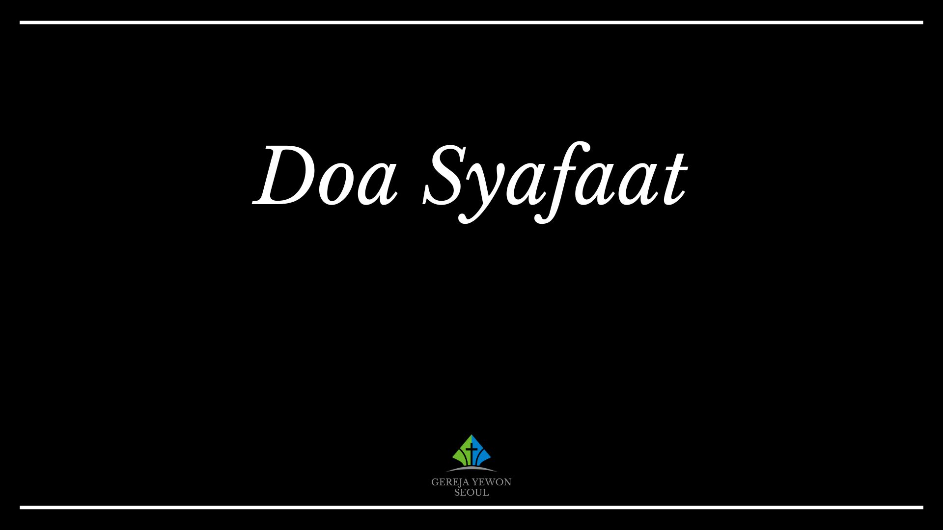
Penatua / Yoon Byung Moon
Notes:
Pemudi / Patrichia Rosaliana Diaken / Angelina Lady
Pemuda / Shan Fransisco Yusuf Christian
Pemuda / Yokaganda Andreas Sitanggang
Diaken / Jupri Ananta Sitepu
Pemuda / Saputro Indra Kurniawan
Senior diaken / Cha In Soon
Penatua / Ha Ok Soon
Diaken / Romulus Silaban

Slide 42
Doa Syafaat
Penatua / Yoon Byung Moon
대표기도 : 윤병문 장로

Slide 44
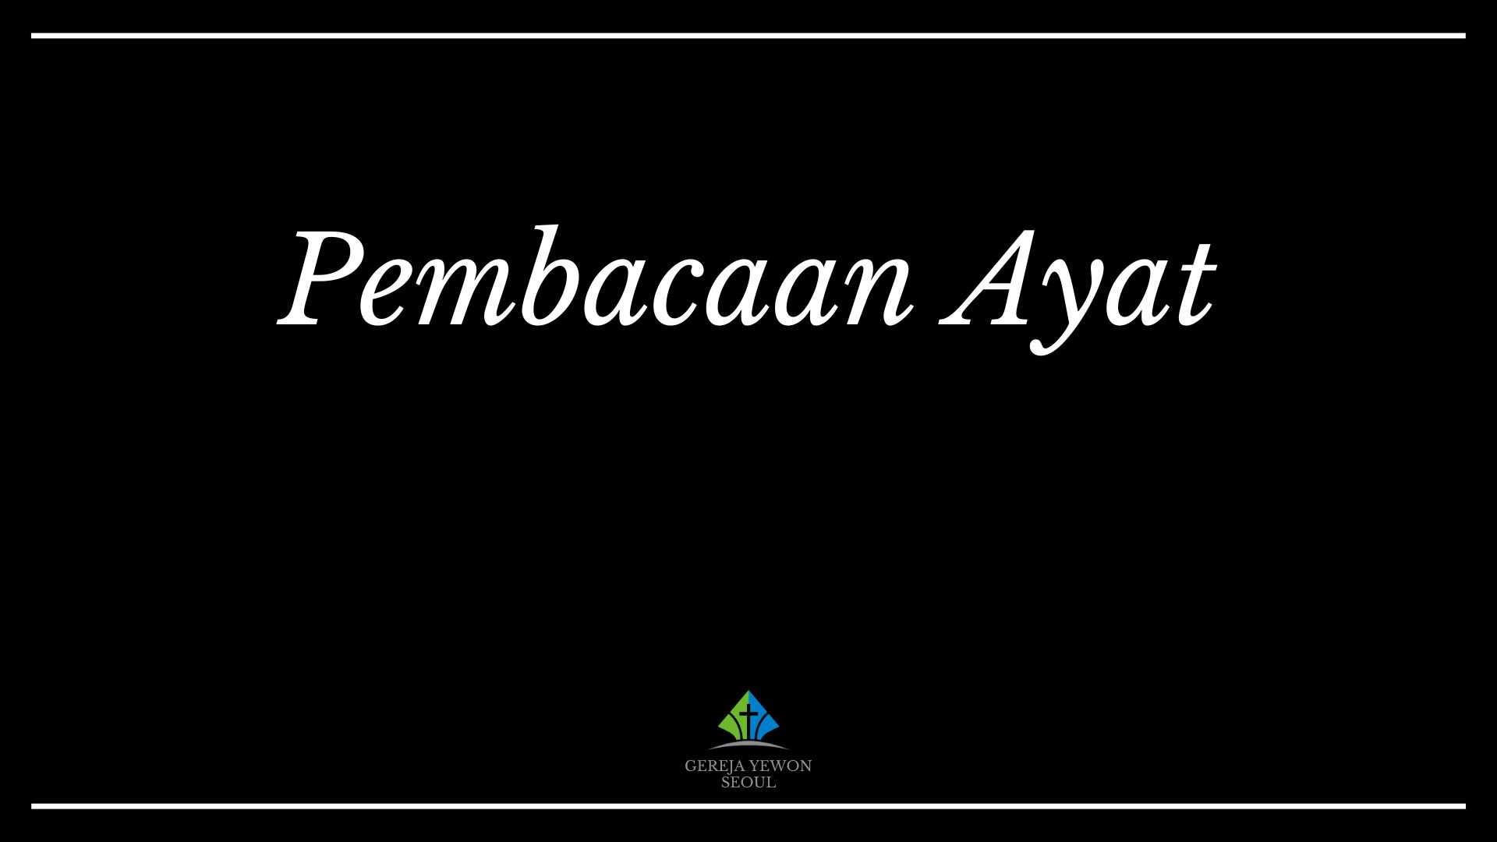
“Enam hari sebelum Paskah!”
(Yoh 12:1-11)
유월절 엿새 전에!

Slide 45
Notes:
(지우지마세요) OBS 자막 화면 조정 페이지 입니다

Slide 46

Yoh 12:1-11
Enam hari sebelum Paskah Yesus datang ke Betania, tempat tinggal Lazarus yang dibangkitkan Yesus dari antara orang mati.
Di situ diadakan perjamuan untuk Dia dan Marta melayani, sedang salah seorang yang turut makan dengan Yesus adalah Lazarus.
Maka Maria mengambil setengah kati minyak narwastu murni yang mahal harganya, lalu meminyaki kaki Yesus dan menyekanya dengan rambutnya; dan bau minyak semerbak di seluruh rumah itu.
Tetapi Yudas Iskariot, seorang dari murid-murid Yesus, yang akan segera menyerahkan Dia, berkata:
"Mengapa minyak narwastu ini tidak dijual tiga ratus dinar dan uangnya diberikan kepada orang-orang miskin?"

Slide 47
Hal itu dikatakannya bukan karena ia memperhatikan nasib orang-orang miskin, melainkan karena ia adalah seorang pencuri; ia sering mengambil uang yang disimpan dalam kas yang dipegangnya.
Maka kata Yesus: "Biarkanlah dia melakukan hal ini mengingat hari penguburan-Ku.
Karena orang-orang miskin selalu ada pada kamu, tetapi Aku tidak akan selalu ada pada kamu.”
Sejumlah besar orang Yahudi mendengar, bahwa Yesus ada di sana dan mereka datang bukan hanya karena Yesus, melainkan juga untuk melihat Lazarus, yang telah dibangkitkan-Nya dari antara orang mati.

Slide 48
Lalu imam-imam kepala bermupakat untuk membunuh Lazarus juga,
sebab karena dia banyak orang Yahudi meninggalkan mereka dan percaya kepada Yesus.

Slide 49
Pengkhotbah
Calon Pendeta / Ibu Anita
설교 : 방현아 준목

Slide 50
Pengakuan Iman
“Yesus adalah Kristus, Anak Allah yang hidup!”
주는 그리스도시요, 살아 계신 하나님의 아들이십니다!

Slide 51
Salam
“Karena saudara, banyak orang akan percaya kepada Yesus!”
당신 때문에 많은 사람들이 예수를 믿게 될 것입니다!

Slide 52
Enam hari sebelum Paskah!
(Yoh 12:1-11)

Slide 53
1Kor 5:7
Sebab Anak Domba Paskah kita juga telah disembelih, yaitu Kristus.

Slide 54
Enam hari sebelum Paskah!
(Yoh 12:1-11)

Slide 55
Yoh 1:29
Lihatlah Anak Domba Allah, yang menghapus dosa dunia.

Slide 56
Enam hari sebelum Paskah!
(Yoh 12:1-11)

Slide 57
1. Untuk hari penguburan-Ku
나의 장례할 날을 위하여

Slide 58
Yoh 12:1
Enam hari sebelum Paskah Yesus datang ke Betania, tempat
tinggal Lazarus yang dibangkitkan Yesus dari antara orang mati.

Slide 59
Yoh 12:2
Di situ diadakan perjamuan untuk Dia dan Marta melayani,
sedang salah seorang yang turut makan dengan Yesus adalah Lazarus.

Slide 60
Yoh 12:3
Maka Maria mengambil setengah kati minyak narwastu murni
yang mahal harganya, lalu meminyaki kaki Yesus dan menyekanya
dengan rambutnya; dan bau minyak semerbak di seluruh rumah itu.

Slide 61
Enam hari sebelum Paskah!
(Yoh 12:1-11)
1. Untuk hari penguburan-Ku

Slide 62
Yoh 12:7
Biarkan dia melakukan hal ini mengingat hari penguburan-Ku.

Slide 63
Enam hari sebelum Paskah!
(Yoh 12:1-11)
1. Untuk hari penguburan-Ku

Slide 64
2Taw 16:14
dicatat bahwa berbagai rempah-rempah harum digunakan dalam pemakaman seorang raja.

Slide 65
Enam hari sebelum Paskah!
(Yoh 12:1-11)
1. Untuk hari penguburan-Ku

Slide 66
Mat 26:13
Sesungguhnya di mana saja Injil ini diberitakan di seluruh dunia,
apa yang dilakukannya ini akan disebut juga untuk mengingat dia.

Slide 67
Enam hari sebelum Paskah!
(Yoh 12:1-11)
1. Untuk hari penguburan-Ku

Slide 68
2Kor 2:14
Tetapi syukur bagi Allah, yang dalam Kristus selalu membawa
kami di jalan kemenangan-Nya. Dengan perantaraan kami Ia
menyebarkan keharuman pengenalan akan Dia di mana-mana.

Slide 69
2Kor 2:15
Sebab bagi Allah kami adalah bau yang harum dari Kristus
di tengah-tengah mereka yang diselamatkan dan di antara
mereka yang binasa.

Slide 70
Enam hari sebelum Paskah!
(Yoh 12:1-11)
1. Untuk hari penguburan-Ku

Slide 71
Yoh 12:5
"Mengapa minyak narwastu ini tidak dijual tiga ratus dinar
dan uangnya diberikan kepada orang-orang miskin?"

Slide 72
Enam hari sebelum Paskah!
(Yoh 12:1-11)
1. Untuk hari penguburan-Ku

Slide 73
Yoh 12:6
Hal itu dikatakannya bukan karena ia memperhatikan Nasib
orang-orang miskin, melainkan karena ia adalah seorang
pencuri; ia sering mengambil uang yang disimpan dalam kas
yang dipegangnya.

Slide 74
Enam hari sebelum Paskah!
(Yoh 12:1-11)
1. Untuk hari penguburan-Ku

Slide 75
2. Yang telah dibangkitkan-Nya dari antara orang mati
죽은 자 가운데서 살리신

Slide 76
Yoh 12:9
Sejumlah besar orang Yahudi mendengar, bahwa Yesus ada di
sana dan mereka datang bukan hanya karena Yesus, melainkan
juga untuk melihat Lazarus, yang telah dibangkitkan-Nya dari
antara orang mati.

Slide 77
Yoh 12:10
Lalu imam-imam kepala bermupakat untuk membunuh Lazarus juga,

Slide 78
Yoh 12:11
sebab karena dia banyak orang Yahudi meninggalkan
mereka dan percaya kepada Yesus.

Slide 79
Enam hari sebelum Paskah!
(Yoh 12:1-11)
1. Untuk hari penguburan-Ku
2. Yang telah dibangkitkan-Nya
dari antara orang mati

Slide 80
Yoh 12:11
sebab karena dia banyak orang Yahudi meninggalkan
mereka dan percaya kepada Yesus.

Slide 81
Enam hari sebelum Paskah!
(Yoh 12:1-11)
1. Untuk hari penguburan-Ku
2. Yang telah dibangkitkan-Nya
dari antara orang mati

Slide 82

Notes:
광고

Slide 83
1.
Mari kita berdoa untuk menjadi saksi penggenapan Firman mimbar setiap minggu dan menjadi tokoh utama dalam menyelamatkan 300 suku di Indonesia.
매주 강단 말씀 성취의 증인 되어, 인니 300종족 살리는 주역되시길 기도합니다.

Slide 84
2.
Setelah ibadah, mari berkumpul sesuai kelompok masing-masing dan forum selama 15 menit mengenai firman hari ini.
예배 후 그룹별로 모여서 인니예배국의 말씀에 대한 포럼을 15분간 해주세요.

Slide 85
3.
Pada hari Minggu, 21 Juni, ibadah akan diselenggarakan sebagai Kebaktian Syukur memperingati Hari Ulang Tahun ke-8 Departemen Ibadah Bahasa Indonesia. Mohon mengundang sebanyak mungkin teman-teman di sekitar Anda untuk hadir bersama. Pada hari tersebut, makan siang akan disajikan dengan nasi tumpeng sebagai bentuk perayaan syukur bersama.
6월 21일 주일은 인니어예배국 설립 8주년 기념 감사 예배로 드립니다.
주위에 친구들 많이 초대해주세요. 이날 점심식사는 nasi tumpeng을 준비할 예정입니다.

Slide 86
4.
Pada tanggal 22 Juni – 2 Juli, direncanakan kunjungan ke retreat pemuda pemudi sinode GBKP di Medan, Indonesia, serta ke keluarga jemaat di Medan (Yesaya dan Jupri). Kami bersyukur kepada Tuhan atas perluasan ladang misi departemen ibadah kita, dan mengundang seluruh jemaat untuk turut berserta dalam doa.
6월 22일~7월2일 인도네시아 메단 GBKP 교단 청소년 수련회와 메단 성도 가정
(예사야, 주프리) 방문 예정입니다.
우리 예배국의 선교의 지경을 넓혀가심에 감사드리며 함께 기도로 동참하시기 바랍니다.

Slide 88
Hidup ini adalah kesempatan [이 삶은 기회입니다]
Hidup ini adalah kesempatan
Hidup ini untuk melayani Tuhan
이 삶은 주신 기회라네, 이 삶은 주님을 섬기기 위해

Slide 89
Jangan sia-siakan waktu yang Tuhan beri
Hidup ini hanya sementara
주께서 주신 시간을 헛되이 하지 말고, 이 삶은 잠시뿐이라네

Slide 90
Sekuntum bunga di pagi hari
Mekar indah harum di padang yang hijau
푸른 들판에 아름답고 향기롭게 피어난 아침의 한 송이의 꽃도

Slide 91
Demikian Tuhan mendandani rumput
Gugur bunga bila panas terik
주님이 멋있게 단장시킨 들풀도, 뜨거운 햇볕 아래 지고 마네

Slide 92
Oh Tuhan pakailah hidupku
Selagi aku masih kuat
오 주여, 내 삶을 사용하소서, 내가 아직 강할 때에

Slide 93
Bila saatnya nanti Ku tak berdaya lagi
Hidup ini sudah jadi berkat
언젠가 내가 더 이상 힘이 없을 때, 이 삶은 이미 복이 되었네

Slide 95
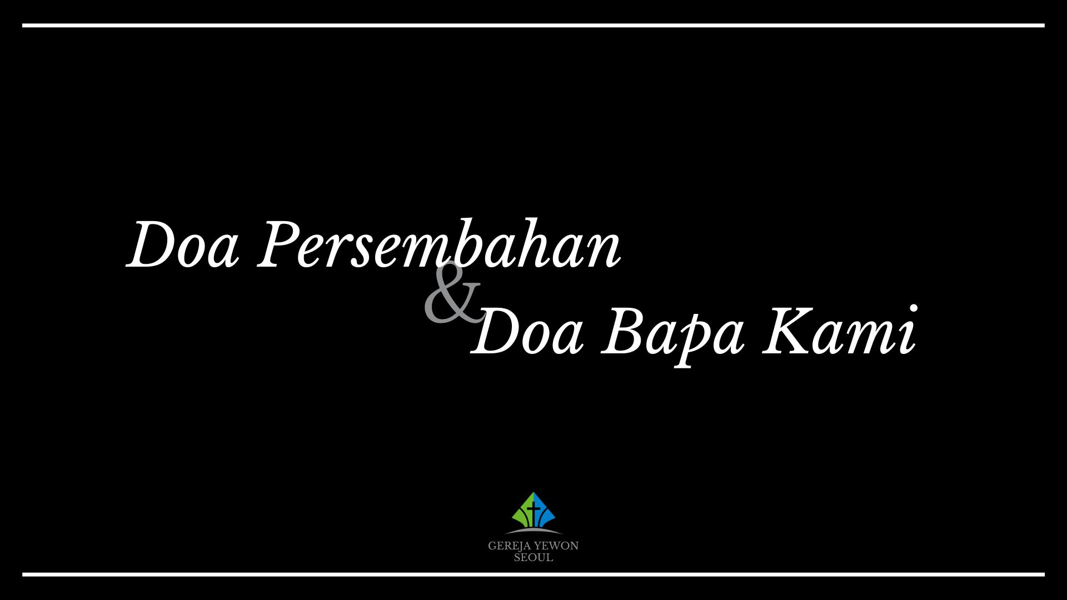
Notes:
광고

Slide 97
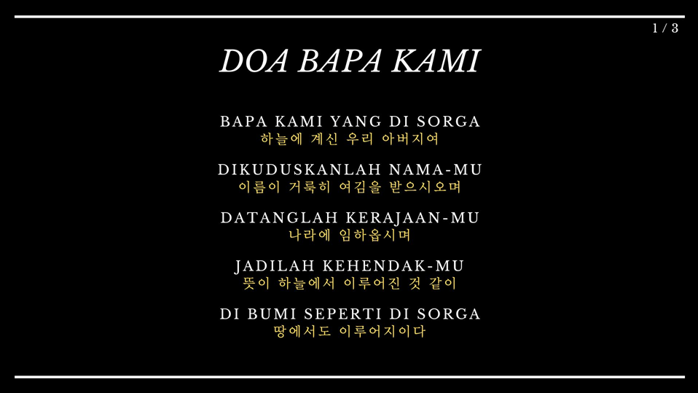

Slide 98
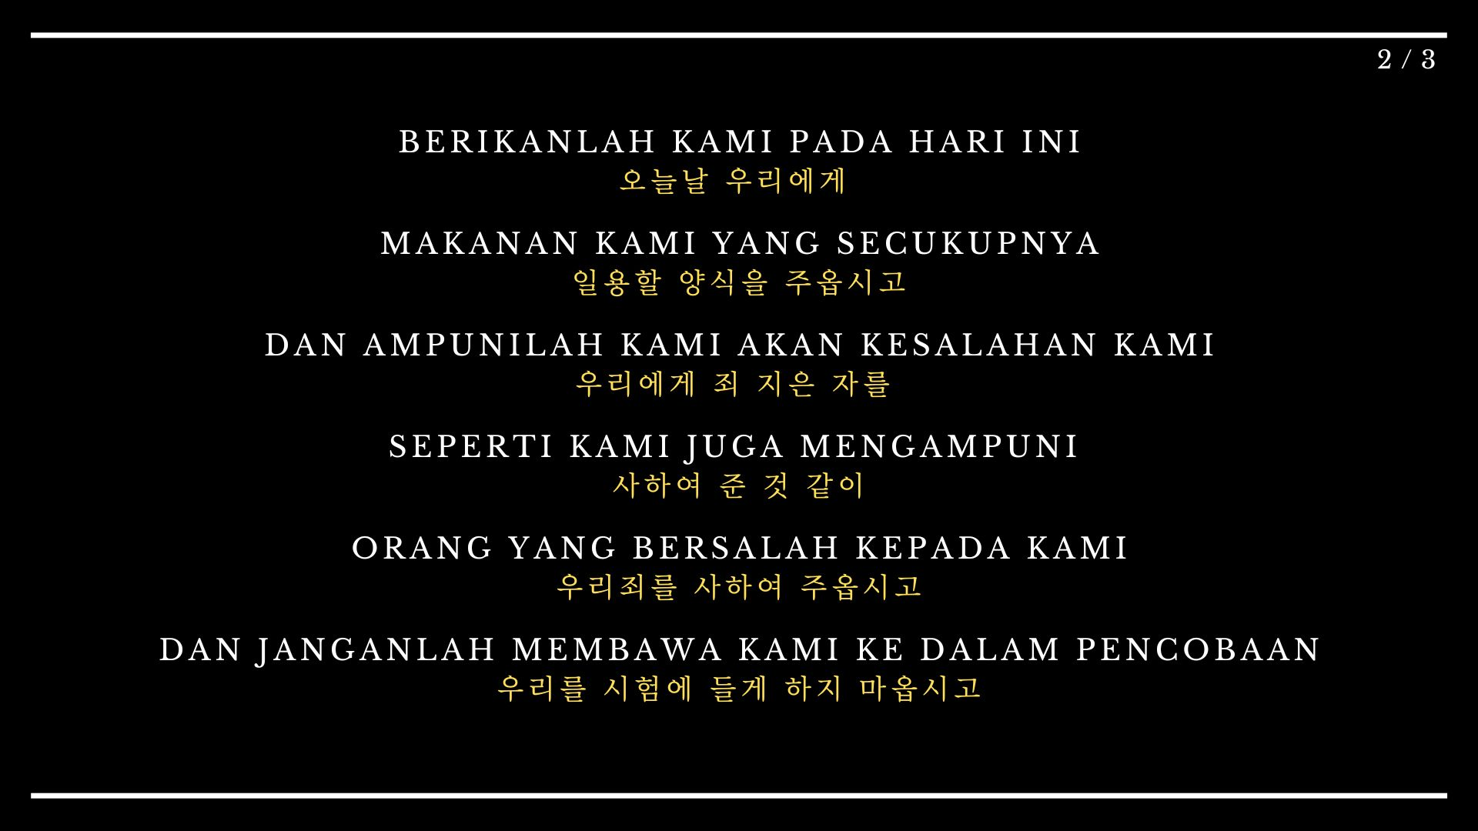

Slide 99
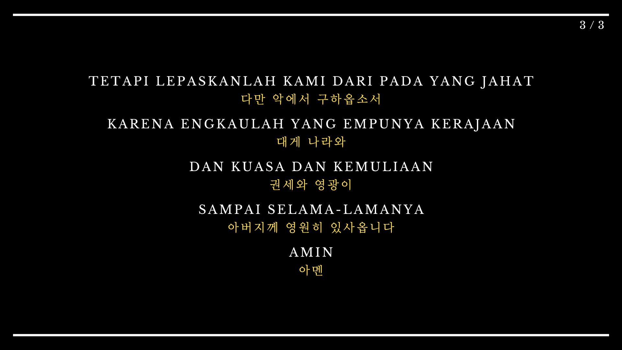

Slide 100


Slide 101


